Slide 1

统计机器学习方法
王津

Slide 2

1
机器学习模型训练优化
2
k-最近邻 算法
3
朴素贝叶斯
4
决策树与随机森林
5
手写体数字识别
Notes:
按照脚本修改，在右边添加云大和信息学院图案

Slide 3

01
机器学习模型
训练优化

Slide 4
如何设计合适的机器学习模型
假定你设计一个带常规化项的线性回归来预测房价，
但当你训练好的模型放到新的数据集上使用时，你发现在新的数据集上模型误差极大，那你下一步该做什么呢？
获取更多的数据集
尝试使用更少数目的特征
获取一些额外的新特征
试试看多项式特征(i.e., )
试着升高
试着降低

Slide 5
如何设计合适的机器学习模型
评测模型
房屋面积（X） | 房屋售价（Y）
60m² | 60万
201m² | 275万
75.9m² | 78万
70.2m² | 66万
55m² | 57万
56m² | 55万
60m² | 56万
128m² | 141万
132m² | 148万
79m² | 92万
训练集
(80%)
测试集
(20%)

Slide 6
如何设计合适的机器学习模型
线性回归评测步骤
Step 1： 在训练集上训练一个模型（最小化 来获得 ）
Step 2：计算测试集上的损失函数
Step 3: 评价指标：相关系数 or 绝对值误差

Slide 7
如何设计合适的机器学习模型
逻辑斯蒂回归评测步骤
Step 1： 在训练集上训练一个模型（最小化 来获得 ）
Step 2：计算测试集上的损失函数
Step 3：评价指标：正确率 or 错误率

Slide 8
如何设计合适的机器学习模型
如何来挑选合适的多项式特征？
看起来在训练集上表现非常好的模型，但并不适合于在测试集中使用。
训练集
测试集

Slide 9
如何设计合适的机器学习模型
那换句话说，
特征太少，容易欠拟合。
特征太多，容易过拟合。
基本的记录就是，我们设置一个开发集来进行模型选择(Model Selection)和参数调整（Parameter Fine-tuning）
究竟选择哪个模型最合适？
这里，特征的最高次幂称为多项式特征的度 (degree)

Slide 10
如何设计合适的机器学习模型
调参过程
房屋面积（X）
60m²
201m²
75.9m²
70.2m²
55m²
56m²
60m²
128m²
132m²
79m²
训练集
(60%)
开发集
(20%)
测试集
(20%)

Slide 11
如何设计合适的机器学习模型
交叉验证
训练集要进一步拆分出开发集(20%)，用于调参和模型选择。
五次结果取平均为最终测试结果。
训练集
(20%)
训练集
(20%)
训练集
(20%)
训练集
(20%)
测试集
(20%)
训练集
(20%)
训练集
(20%)
训练集
(20%)
测试集
(20%)
训练集
(20%)
训练集
(20%)
训练集
(20%)
测试集
(20%)
训练集
(20%)
训练集
(20%)
训练集
(20%)
测试集
(20%)
训练集
(20%)
训练集
(20%)
训练集
(20%)
测试集
(20%)
训练集
(20%)
训练集
(20%)
训练集
(20%)
训练集
(20%)

Slide 12
如何设计合适的机器学习模型
训练集、开发集和测试集误差
训练集误差
开发集误差
测试集误差

Slide 13
如何设计合适的机器学习模型
训练模型
测试集
(20%)
训练集
(60%)
调参
模型选择
评测结果
开发集
(20%)

Slide 14
偏置 vs. 偏差
偏置(bias)和偏差(variance)
欠拟合(Underfit)
高偏差(High bias)
最佳情况
过拟合(Underfit)
高方差(High variance)

Slide 15
模型选择(使用什么样的特征)
开发集误差
训练集误差

Slide 16
模型选择(使用什么样的特征)
模型选择
发现 最小，对应模型选取

Slide 17
参数调整(微调选择参数)
带常规化项的线性回归模型
模型
过大的
欠拟合(Underfit)
最佳情况
过小的
过拟合(Underfit)

Slide 18
参数调整(微调选择参数)
开发集误差
训练集误差

Slide 19
参数调整(微调选择参数)
模型
依次尝试
发现 所获得的 最小，则选择

Slide 20
数据量与模型训练关系
学习曲线

Slide 21
数据量与模型训练关系
高偏差(High bias)
当出现高偏差的时候，问题在于模型本身，增加更多的训练样本并不会真正的提升在开发集和测试集上的性能。

Slide 22
数据量与模型训练关系
高方差(High variance)
在高方差的情况下，加入更多的训练数据，将会使模型更不容易过拟合，在开发集和测试集上会得到更好的泛化效果。

Slide 23
如何设计合理的模型？
假设你目前已经设计了一个带常规化项的线性回归模型来预测房价。虽然模型在训练集上训练的结果还不错，但在开发集和测试集上得到的效果极差，你需要做的是：
1、获取更多的训练数据。→ 解决高方差
2、尝试减少特征数量。 → 解决高方差
3、获取更多特征。→ 解决高偏差
4、增加多项式特征。 → 解决高偏差
5、尝试减少 。 → 解决高偏差
6、尝试增加 。 → 解决高方差

Slide 24
02
k-最近邻模型

Slide 25
k-最近邻模型
举个例子
猜猜看：最后一行未知电影属于什么类型的电影？
Movie name | Fighting num. | Kissing num. | Movie type
Califomia Man | 3 | 104 | Romance
He's Not Really into Dudes | 2 | 100 | Romance
Beautiful Woman | 1 | 81 | Romance
Kevin Longblade | 101 | 10 | Action
Robo Slayer 3000 | 99 | 5 | Action
Amped II | 98 | 5 | Action
Unkown | 18 | 90 | Unkown

Slide 26
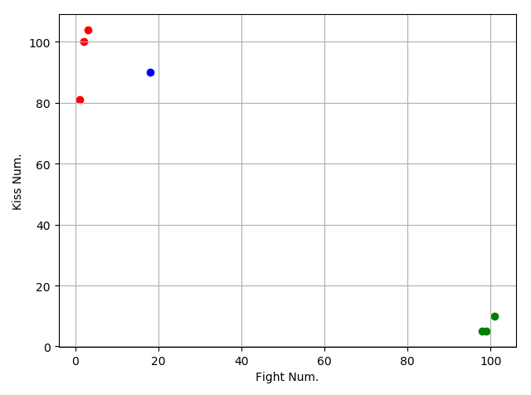
k-最近邻模型
如果我们把每部电影当作是平面上的一个点，打斗次数表示X坐标，接吻次数表示Y坐标，那么可以得到下面的点的分布图。
Romance
Action
Unknown

Slide 27
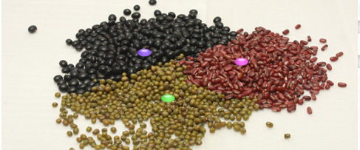
k-最近邻模型
再举个例子
下面图片中只有三种豆，有三个豆是未知的种类，如何判定他们的种类？
提供一种思路，即：未知的豆离哪种豆最近就认为未知豆和该豆是同一种类。由此，我们引出最近邻算法的定义：为了判定未知样本的类别，以全部训练样本作为参考，计算未知样本与所有训练样本的距离，并以最近邻者的类别作为决策未知样本类别的唯一依据。

Slide 28
k-最近邻模型
机器学习两个重要的假设：
流形假设(Manifold Assumption)：是指处于一个很小的局部邻域内的示例具有相似的性质，因此，其标记也应该相似。
聚类假设(Cluster Assumption)：处在相同聚类（cluster）中的示例有较大的可能拥有相同的标记。

Slide 29
k-最近邻模型
k-最近邻模型(k-Nearest Neighbor)
基本思想：和观测点最近的k个样本中大多数属于哪一类，则该观测点就属于哪一类。

Slide 30
k-最近邻算法
基本步骤
step.1 -- 初始化距离为最大值；
step.2 -- 计算未知样本和每个训练样本的距离dist；
step.3 -- 排序取距离最小的前k个训练样本作为k-最近邻样本；
step.4 -- 统计k个最近邻样本中每个类别出现的次数；
step.5 -- 选择出现频率最大的类别作为未知样本的类别；
step.6 – 取下一个样本继续。

Slide 31
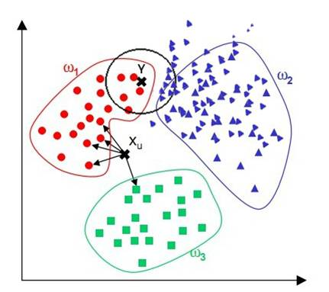
k-最近邻模型
观察下面的例子，我们看到，对于位置样本X，通过KNN算法，我们显然可以得到X应属于红点。
但对于位置样本Y，通过KNN算法我们似乎得到了Y应属于蓝点的结论，而这个结论直观来看并没有说服力。

Slide 32
k-最近邻模型
简单代码实现
from sklearn import datasets iris = datasets.load_iris() from sklearn.neighbors import KNeighborsClassifier neigh = KNeighborsClassifier(n_neighbors=3) neigh.fit(iris.data, iris.target) y_pred = neigh.fit(iris.data, iris.target).predict(iris.data) print("Number of mislabeled points out of a total %d points : %d" % (iris.data.shape[0],(iris.target != y_pred).sum()))

Slide 33
k-最近邻模型
kNN算法的优点：
1、思想简单，理论成熟，既可以用来做分类也可以用来做回归； 2、可用于非线性分类； 3、对数据没有假设，对outlier不敏感；
缺点： 1、排序计算量大； 2、样本不平衡问题（即有些类别的样本数量很多，而其它样本的数量很少）； 3、需要大量的内存；

Slide 34
03
朴素贝叶斯

Slide 35
朴素贝叶斯
逻辑回归通过拟合曲线（或者学习超平面）实现分类。
朴素贝叶斯(Naïve Bayes)独辟蹊径，通过考虑特征概率来预测分类。
假设有两个事件，事件A和事件B，已知事件A发生的概率为p(A)，事件B发生的概率为p(B)，事件A发生的前提下，事件B发生的概率为p(B|A)，事件B发生的前提下，事件A发生的概率为p(A|B)，事件A和事件B同时发生的概率是p(AB)，则有
推出Bayes定理为：

Slide 36
朴素贝叶斯
给定一个全集{B₁,B₂,…,B_{n}}，其中B_{i}与B_{j}是不相交的，即B_{i}∩B_{j}=∅，则根据全概率公式，对于一个事件A，会有
则广义的贝叶斯定理有

Slide 37
朴素贝叶斯
给定一组训练数据集{(X₁, y₁),(X₂, y₂),(X₃, y₃),…,(X_{m}, y_{m})} ，其中，m是样本的个数，每个数据集包含着n个特征，即X_{i}=(x_{i1}, x_{i2},…, x_{in}) 。类标记集合为{y₁, y₂,…, y_{k}} 。设p(y=y_{i}|X=x) 表示输入的X样本为x时，输出的y为y_{k}的概率。
假设现在给定一个新的样本xx，要判断其属于哪一类，可分别求解p(y=y₁|x) ，p(y=y₂|x) ， p(y=y₃|x) ，…， p(y=y_{k}|x)的值，哪一个值最大，就属于那一类。即，求解最大的后验概率 argmax p(y|x) 。
根据贝叶斯定理，有

Slide 38
朴素贝叶斯
一般地，朴素贝叶斯方法假设各个特征之间是相互独立的，则上式可以改写为：
由于分母中每一个类别求解都是一样的，因此，实际操作中可以省略掉。最终，Naïve Bayes分类器的判别公式为：

Slide 39
朴素贝叶斯
在朴素贝叶斯法中，学习就是意味着估计先验概率p(y) 和 条件概率 p(x|y) ，然后根据先验概率和条件概率，去计算新的样本的后验概率 p(y|x) 。
其中，估计先验概率和条件概率的方法有很多，比如极大似然估计，多项式，高斯，伯努利等。
在极大似然估计中，先验概率p(y) 的极大似然估计如下：

Slide 40
朴素贝叶斯
假设输入样本的第j的特征中所有可能取值的集合是 {a_{j1},a_{j2},…,a_{jsj}} ，则条件概率p(x^{(j)}|y=y_{i}) 的极大似然估计如下：

Slide 41
朴素贝叶斯
举个例子
表中X⁽¹⁾ 和X⁽²⁾ 为特征，取值的集合分别是A₁={1,2,3} ，A₂={S,M,L} ，Y为类标记，Y=1,−1。试求，x=(2,S) 的类标记。数据如下所示，其中，特征X(2) 的取值{S,M,L} 分别表示成{0,1,2} 。
 | 1 | 2 | 3 | 4 | 5 | 6 | 7 | 8 | 9 | 10 | 11 | 12 | 13 | 14 | 15
X₁ | 1 | 1 | 1 | 1 | 1 | 2 | 2 | 2 | 2 | 2 | 3 | 3 | 3 | 3 | 3
X₂ | 0 | 1 | 1 | 0 | 0 | 0 | 1 | 1 | 2 | 2 | 2 | 1 | 1 | 2 | 2
y | -1 | -1 | 1 | 1 | -1 | -1 | -1 | 1 | 1 | 1 | 1 | 1 | 1 | 1 | -1

Slide 42
朴素贝叶斯
 | 1 | 2 | 3 | 4 | 5 | 6 | 7 | 8 | 9 | 10 | 11 | 12 | 13 | 14 | 15
X₁ | 1 | 1 | 1 | 1 | 1 | 2 | 2 | 2 | 2 | 2 | 3 | 3 | 3 | 3 | 3
X₂ | 0 | 1 | 1 | 0 | 0 | 0 | 1 | 1 | 2 | 2 | 2 | 1 | 1 | 2 | 2
y | -1 | -1 | 1 | 1 | -1 | -1 | -1 | 1 | 1 | 1 | 1 | 1 | 1 | 1 | -1
Step1：求解先验概率
Step2: 求解条件概率：特征X₁

Slide 43
朴素贝叶斯
 | 1 | 2 | 3 | 4 | 5 | 6 | 7 | 8 | 9 | 10 | 11 | 12 | 13 | 14 | 15
X₁ | 1 | 1 | 1 | 1 | 1 | 2 | 2 | 2 | 2 | 2 | 3 | 3 | 3 | 3 | 3
X₂ | 0 | 1 | 1 | 0 | 0 | 0 | 1 | 1 | 2 | 2 | 2 | 1 | 1 | 2 | 2
y | -1 | -1 | 1 | 1 | -1 | -1 | -1 | 1 | 1 | 1 | 1 | 1 | 1 | 1 | -1
Step3: 求解条件概率：特征X₂

Slide 44
朴素贝叶斯
 | 1 | 2 | 3 | 4 | 5 | 6 | 7 | 8 | 9 | 10 | 11 | 12 | 13 | 14 | 15
X₁ | 1 | 1 | 1 | 1 | 1 | 2 | 2 | 2 | 2 | 2 | 3 | 3 | 3 | 3 | 3
X₂ | 0 | 1 | 1 | 0 | 0 | 0 | 1 | 1 | 2 | 2 | 2 | 1 | 1 | 2 | 2
y | -1 | -1 | 1 | 1 | -1 | -1 | -1 | 1 | 1 | 1 | 1 | 1 | 1 | 1 | -1
Step4: 求解后验概率
显而易见该样本的类标记为 −1

Slide 45
朴素贝叶斯
简单代码实现
from sklearn import datasets iris = datasets.load_iris() from sklearn.naive_bayes import GaussianNB # MultinomialNB and BernoulliNB can also be import to use gnb = GaussianNB() y_pred = gnb.fit(iris.data, iris.target).predict(iris.data) print("Number of mislabeled points out of a total %d points : %d" % (iris.data.shape[0],(iris.target != y_pred).sum()))

Slide 46
04
决策树与随机森林

Slide 47
决策树
决策树(decision tree)
决策树是基于树结构来进行决策的，这恰是人类在面临决策问题时一种很自然的处理机制。
例如，我们挑选西瓜，我们要对“这是好瓜吗？”这样的问题进行决策时，通常会进行一系列的判断或“子决策”
显然，最终结果判别“是”或“不是”好瓜
但实际上我们经历了一系列“测试”
例如：
“色泽=？”“根蒂=？”等等

Slide 48
决策树
决策树的关键在于如何构建树
也就是如何选择最优划分属性进行划分
这里为了划分我们引入信息熵(entropy)，即
Ent(D)的值越小，则D的纯度越高

Slide 49
决策树
假设某一个属性a有V个可能的取值{a¹,a²,…,a^{V}}，若使用a来对样本集D进行划分，则会产生V个分支结点，其中v个分支结点包含了D中所有在属性a上取值为a^{v}的样本，记为D^{v}。
通过之前的定义计算D^{v}的信息熵，再考虑到不同的分支结点所包含的样本数不同，给分支结点赋予权重|D^{v}|/|D|，即样本数越多的分支结点的影响越大，于是可以计算出用属性a对样本集D进行划分所获得的“信息增益”(gain)
我们可以用信息增益来进行决策树的划分属性选择

Slide 50
决策树
编号 | 色泽 | 根蒂 | 敲声 | 纹理 | 脐部 | 触感 | 好瓜
1 | 青绿 | 蜷缩 | 浊响 | 清晰 | 凹陷 | 硬滑 | 是
2 | 乌黑 | 蜷缩 | 沉闷 | 清晰 | 凹陷 | 硬滑 | 是
3 | 乌黑 | 蜷缩 | 浊响 | 清晰 | 凹陷 | 硬滑 | 是
4 | 青绿 | 蜷缩 | 沉闷 | 清晰 | 凹陷 | 硬滑 | 是
5 | 浅白 | 蜷缩 | 浊响 | 清晰 | 凹陷 | 硬滑 | 是
6 | 青绿 | 稍蜷 | 浊响 | 清晰 | 稍凹 | 软粘 | 是
7 | 乌黑 | 稍蜷 | 浊响 | 稍糊 | 稍凹 | 软粘 | 是
8 | 乌黑 | 稍蜷 | 浊响 | 清晰 | 稍凹 | 硬滑 | 是
9 | 乌黑 | 稍蜷 | 沉闷 | 稍糊 | 稍凹 | 硬滑 | 否
10 | 青绿 | 硬挺 | 清脆 | 清晰 | 平坦 | 软粘 | 否
11 | 浅白 | 硬挺 | 清脆 | 模糊 | 平坦 | 硬滑 | 否
12 | 浅白 | 蜷缩 | 浊响 | 模糊 | 平坦 | 软粘 | 否
13 | 青绿 | 稍蜷 | 浊响 | 稍糊 | 凹陷 | 硬滑 | 否
14 | 浅白 | 稍蜷 | 沉闷 | 稍糊 | 凹陷 | 硬滑 | 否
15 | 乌黑 | 稍蜷 | 浊响 | 清晰 | 稍凹 | 软粘 | 否
16 | 浅白 | 蜷缩 | 浊响 | 模糊 | 平坦 | 硬滑 | 否
17 | 青绿 | 蜷缩 | 沉闷 | 稍糊 | 稍凹 | 硬滑 | 否

Slide 51
决策树
以计算“色泽”为例，它共有3中可能取值{青绿，乌黑，浅白}。以此作为划分，就可以划分出3个子集。
子集D¹(色泽=青绿)包含编号为{1,4,6,10,13,17}的6个样例，其中正例占p₁=3/6，同样反例占p₂=3/6，那么
子集D²(色泽=乌黑)包含编号为{2,3,7,8,9,15}的6个样例，其中正例占p₁=4/6，同样反例占p₂=2/6，那么

Slide 52
决策树
子集D³(色泽=浅白)包含编号为{5,11,12,14,16}的5个样例，其中正例占p₁=1/5，同样反例占p₂=4/5，那么
那么按“色泽”进行划分的信息增益为：

Slide 53
决策树
同样计算其他属性的信息增益：
显然，属性“纹理”信息增益最大，所以选为划分属性。则构造第一层决策树为：
然后，学习算法以所有叶子节点进一步进行划分。

Slide 54
决策树
连续值
处理连续值最简单的方法是使用二分法(bi-partition)
给定样本集D和连续属性a，假定a在D上共有n个不同取值，将这些值从小到大进行排序，得到{a¹,a²,…,a^{n}}。显然，对于相邻取值a^{i}和a^{i+1}来说，可以选择划分点为
同样计算信息增益，并取获得最大增益的点为划分点

Slide 55
决策树
简单代码实现
from sklearn.datasets import load_iris from sklearn.model_selection import cross_val_score from sklearn.tree import DecisionTreeClassifier clf = DecisionTreeClassifier(random_state=0) iris = load_iris() clf.fit(iris.data, iris.target) y_pred=clf.predict(iris.data) print(cross_val_score(clf, iris.data, iris.target, cv=10))

Slide 56
随机森林
随机森林是集成学习中Bagging算法在决策树上的一种扩展，顾名思义是很多的决策树在一起组成森林。
考虑一个包含m个样本的数据集，我们每次随机取出一个样本，记录信息后放回数据集。如此一共进行m次采样后，我们记录的样本信息组成一个m个样本的数据集。则某个样本在m次采样不能被选取的概率是(1-1/m)^{m}，取极限
也就是说，会有63.2%的样本出现在采样的新数据集中。

Slide 57
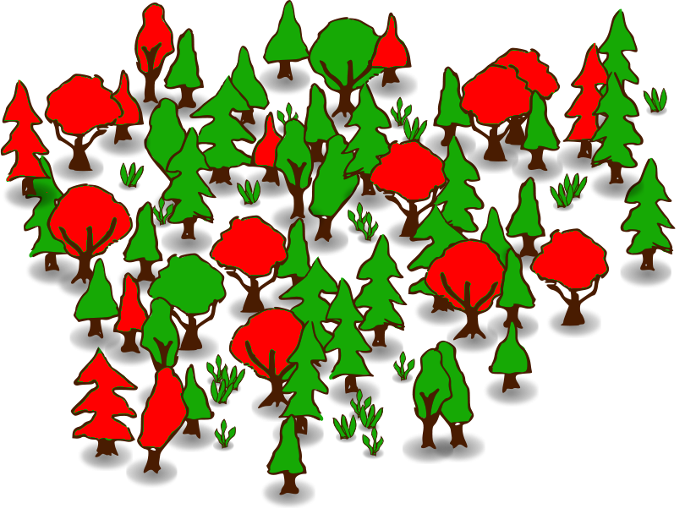
随机森林
基于此，我们每进行一次采样，使用63.2%的样本训练一棵决策树。
如此，一共进行n次这样的采样训练，我们可以得到一共n棵不同的决策树。
最终，利用投票机制，如果多数决策树赞同是正类，那最终随机森林的分类结果即为正类；反之，则为负类。

Slide 58
随机森林
简单代码实现
from sklearn.ensemble import RandomForestClassifier from sklearn.datasets import load_iris from sklearn.model_selection import cross_val_score iris = load_iris() clf = RandomForestClassifier(n_estimators=100) clf.fit(iris.data, iris.target) y_pred=clf.predict(iris.data) print(cross_val_score(clf, iris.data, iris.target, cv=10))

Slide 59
谢谢大家

